Slide 1
УПРАВЛЕНИЕ ФЕДЕРАЛЬНОЙ АНТИМОНОПОЛЬНОЙ СЛУЖБЫ
ПО КАЛИНИНГРАДСКОЙ ОБЛАСТИ
«Защита интеллектуальных прав FIFA. Практика применения антимонопольного законодательства Калининградским УФАС»
Боброва О.А.
руководитель управления
22 июня 2018 года

Slide 2

Нормативно-правовая основа
ГРАЖДАНСКИЙ КОДЕКС РОССИЙСКОЙ ФЕДЕРАЦИИ. ЧАСТЬ ЧЕТВЕРТАЯ 18 декабря 2006 года N 230-ФЗ
ФЕДЕРАЛЬНЫЙ ЗАКОН 7 июня 2013 года N 108-ФЗ « О ПОДГОТОВКЕ И ПРОВЕДЕНИИ В РОССИЙСКОЙ ФЕДЕРАЦИИ ЧЕМПИОНАТА МИРА ПО ФУТБОЛУ FIFA 2018 ГОДА, КУБКА КОНФЕДЕРАЦИЙ FIFA 2017 ГОДА И ВНЕСЕНИИ ИЗМЕНЕНИЙ В ОТДЕЛЬНЫЕ ЗАКОНОДАТЕЛЬНЫЕ АКТЫ РОССИЙСКОЙ ФЕДЕРАЦИИ» - Глава 8 «Особенности защиты и реализации имущественных прав FIFA, связанных с осуществлением мероприятия»
ФЕДЕРАЛЬНЫЙ ЗАКОН «О ЗАЩИТЕ КОНКУРЕНЦИИ»
26 июля 2006 года N 135-ФЗ – Глава 2.1 «Недобросовестная конкуренция»
ФЕДЕРАЛЬНЫЙ ЗАКОН от 4 декабря 2007 года N 108-ФЗ « О ФИЗИЧЕСКОЙ КУЛЬТУРЕ И СПОРТЕ В РОССИЙСКОЙ ФЕДЕРАЦИИ» - П. 11.1 СТ. 2, СТ. 20.1 «Обеспечение добросовестной конкуренции в связи с организацией и проведением физкультурных мероприятий или спортивных мероприятий»

Slide 3

Мероприятия по защите прав FIFA
Комитет по защите имущественных прав FIFA при Координационном совете по подготовке и проведению чемпионата мира по футболу FIFA 2018 года и Кубка конфедераций FIFA 2017 года. Создан 19 октября 2016 года.
Руководитель комитета по защите имущественных прав ФИФА – заместитель руководителя ФАС России Андрей Кашеваров.
Состав комитета: Минспорта России, МВД России, ФАС России, ФТС России, Роспотребнадзора, Роспатента, АНО «Оргкомитет «Россия-2018», Международной федерации футбольных ассоциаций (ФИФА).

Slide 4
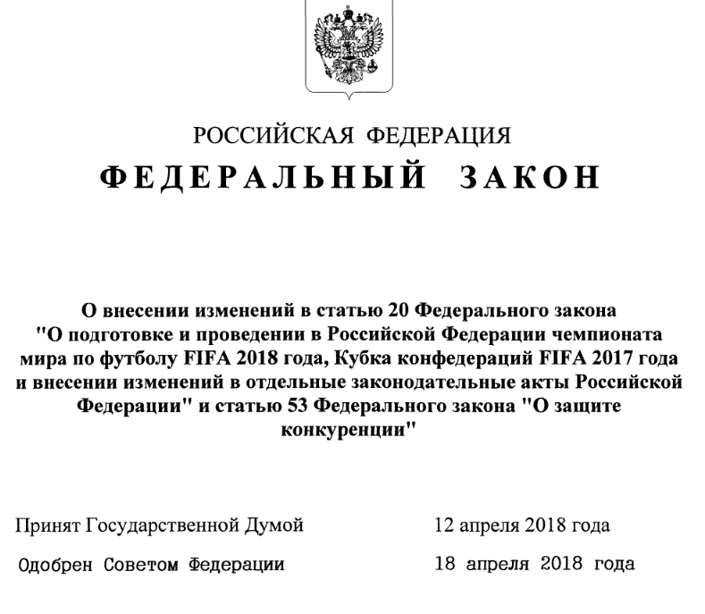
Мероприятия по защите прав FIFA
4 мая 2018 года вступили в силу поправки в ст.20 Закона о чемпионате мира по футболу, отдельные подзаконные акты и ст.53 Закона о защите конкуренции, внесенные Федеральным законом от 23.04.2018 № 91-ФЗ.
Документ предусматривает исключение признаваемых недобросовестной конкуренцией действий, определённых ст.20 Закона о чемпионате мира по футболу, из числа нарушений антимонопольного законодательства, при выявлении которых до возбуждения дела антимонопольным органом выдается предупреждение о прекращении нарушения.
Поправки будут применяться до 15 августа 2018 года включительно.

Slide 5
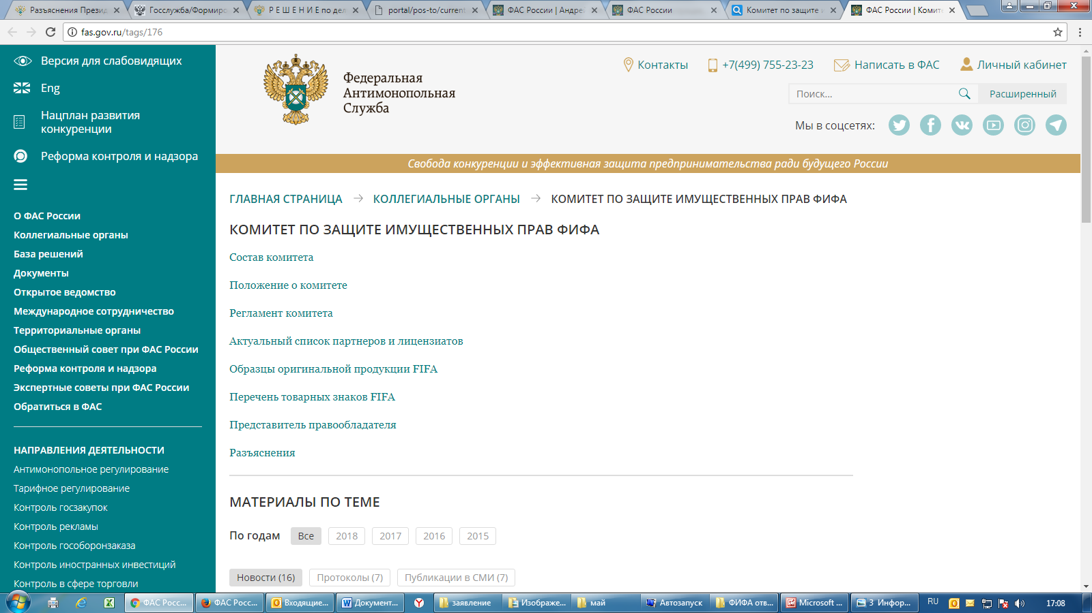
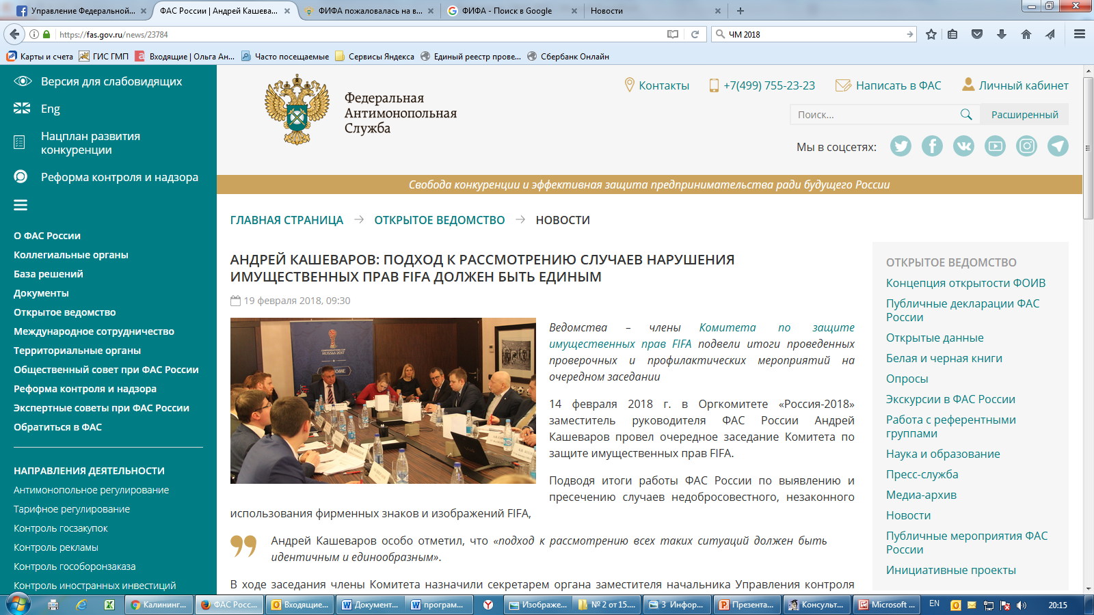
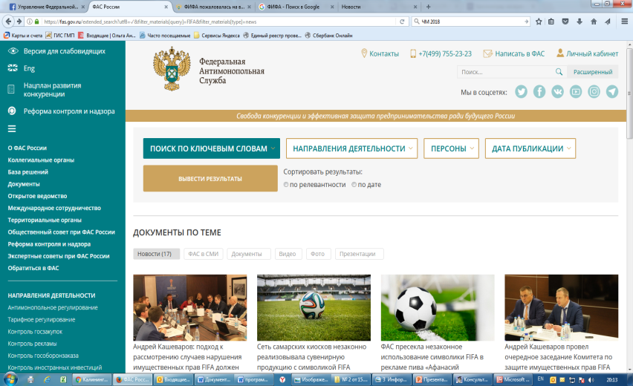
Действия ФАС

Slide 6
Действия ФАС
ПОЛОЖЕНИЕ О КОМИТЕТЕ
Комитет по защите имущественных прав ФИФА при Координационном совете по подготовке и проведению чемпионата мира по футболу FIFA 2018 года и Кубка конфедераций FIFA 2017 года.
Комитет сформирован в соответствии с поручением первого заместителя Председателя Правительства Российской Федерации И.И. Шувалова.
Комитет по защите имущественных прав ФИФА является межведомственным рабочим координационным органом, созданным при Координационном совете по подготовке и проведению чемпионата мира по футболу FIFA 2018 года и Кубка конфедераций FIFA 2017 года во исполнение Правительственной гарантии, выданной Российской Федерацией FIFA, для согласованного взаимодействия органов государственной власти, органов местного самоуправления, иных координационных и совещательных органов, рабочих групп и организаций, задействованных в подготовке и проведении мероприятий по подготовке и проведению Чемпионата мира по футболу FIFA 2018™ и Кубка Конфедераций FIFA 2017, по вопросам защиты имущественных прав FIFA.
Основной целью создания Комитета стало объединение усилий и координация работы правоохранительных органов и иных ведомств по защите интеллектуальных прав Международной федерации футбольных ассоциаций (FIFA), а также охраняемой в соответствии со специальным законом символики Чемпионата мира по футболу FIFA 2018™ и Кубка Конфедераций FIFA 2017

Slide 7
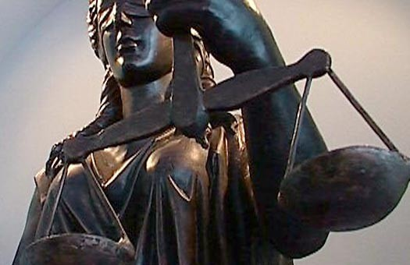
Действия ФАС
Письмо ФАС России от 5 декабря 2016 года № АК/84114-ПР/16 «Об особенностях рассмотрении дел по фактам нарушения имущественных прав FIFA, связанных с осуществлением мероприятий по подготовке и проведению в Российской Федерации и чемпионата мира по футболу FIFA 2018 ГОДА И Кубка конфедераций FIFA 2017 года» - указание территориальным органам рассматривать факты о нарушении в течение 3х дневного срока с момента выявления нарушения
Письмо от 28 ноября 2017 г. N АК/83162/17 «К вопросу о квалификации фактов нарушения имущественных прав FIFA, связанных с осуществлением мероприятий по подготовке и проведению чемпионата мира по футболу FIFA 2018 Г. и Кубка конфедераций FIFA 2017 г.» - рекомендации по квалификации правонарушений в связи с новациями, введенными «четвертым» антимонопольным пакетом.

Slide 8
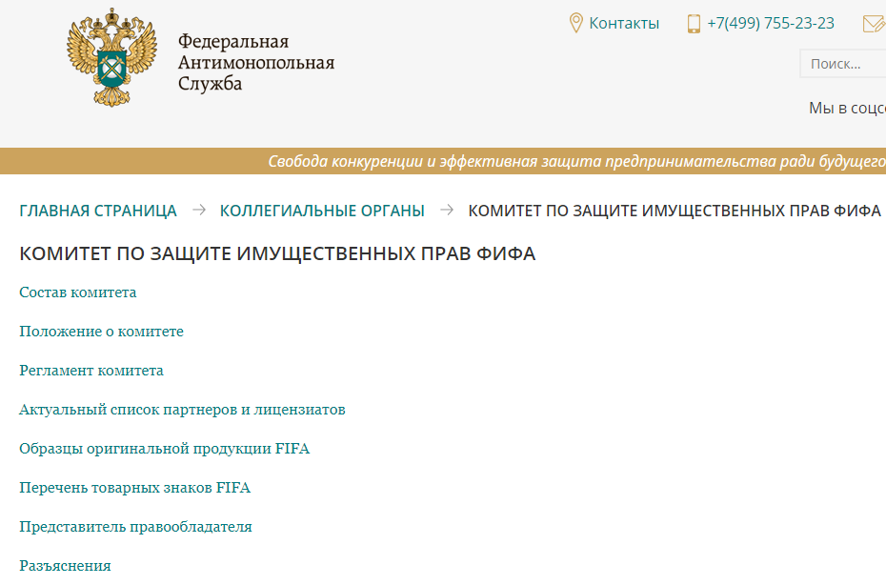
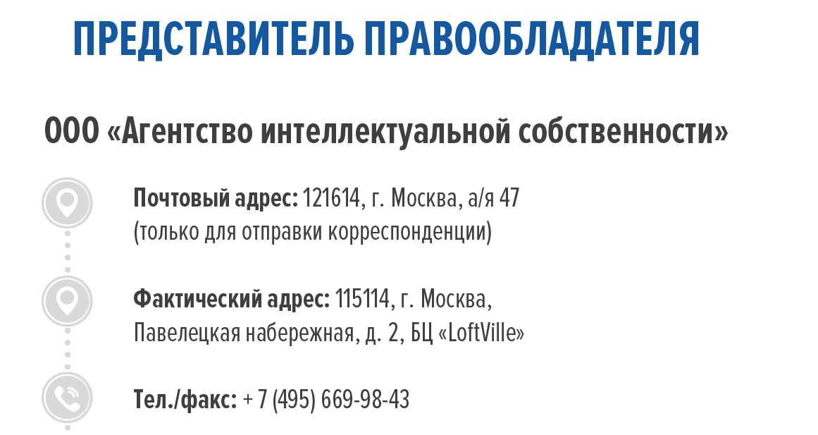
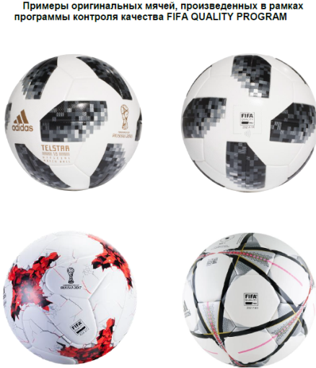



Действия ФАС

Slide 9


Товарные знаки FIFA подлежащие охране
ТОВАРНЫЙ ЗНАК | ­ НОМЕР И ДАТА РЕГИСТРАЦИИ | КЛАССЫ МКТУ
 | 747778 02 июня 2000 | 1, 3, 4, 5, 6, 7, 8, 9, 10, 11, 12, 14, 15, 16, 18, 20, 21, 24, 25, 26, 27, 28, 29, 30, 31, 32, 33, 34, 35, 36, 37, 38, 39, 40, 41, 42
ФИФА | 1126722 21 Октября 2011 | 1, 3, 4, 5, 6, 7, 8, 9, 10, 11, 12, 14,15, 16, 18, 20, 21, 24, 25, 26, 27, 28, 29, 31, 32, 33, 34, 35, 36, 37, 38, 39, 40, 41, 42, 43, 45
FIFA WORLD CUP | 734366 17 марта 2000 | 1, 3, 4, 5, 6, 7, 8, 9, 10, 11, 12, 14, 15, 16, 18, 20, 21, 24, 25, 26, 27, 28, 29, 30, 31, 32, 33, 34, 35, 36, 37, 38, 39, 40, 41, 42
ЧЕМПИОНАТ МИРА ПО ФУТБОЛУ FIFA | 1142845 20 февраля 2012 | 1, 3, 4, 5, 6, 7, 8, 9, 10, 11, 12, 14, 15,16, 18, 20, 21, 24, 25, 26, 27, 28,29, 30, 31, 32, 33, 34, 35, 36, 37,38, 39, 40, 41, 42, 43, 45
 | 1093235 01 июня 2011 | 1, 3, 4, 5, 6, 9, 10, 12, 14, 16, 18, 20, 21, 24, 25,26, 28, 30, 32, 33, 34,35, 36, 37, 38, 39, 41, 43
FIFA FAN FEST | 532696 23 января 2015 | 16, 38, 41

Slide 10
Товарные знаки FIFA подлежащие охране
ТОВАРНЫЙ ЗНАК | ­ НОМЕР И ДАТА РЕГИСТРАЦИИ | КЛАССЫ МКТУ
RUSSIA 2018 | 434255 01 апреля 2011 471195 20 сентября 2012 471074 19 сентября 2012 | 34, 41 1, 3, 4, 6, 9, 10, 12, 14, 16, 18, 20, 21, 24, 25, 26, 28, 30, 32, 33, 34, 36, 37, 38, 39, 43 5, 7, 8, 11, 15, 27, 29, 31, 40, 42, 45
РОССИЯ 2018 | 1240317 06 августа 2014 | 1, 3, 4, 5, 6, 7, 8, 9, 10, 11, 12, 14, 15, 16, 18, 20, 21, 24, 25, 26, 27, 28, 29, 30, 31,32, 33, 34, 35, 36, 37, 38, 39, 40, 41, 42,43, 45
КАЛИНИНГРАД 2018 | 516779 01 июля 2014 601757 17 января 2017 | 16, 18, 25, 28, 41 4, 6, 9, 12, 14, 20, 21, 24, 29, 30, 32, 33, 35, 36, 38, 39, 43
KALININGRAD 2018 | 516790 01 июля 2014 | 16, 18, 25, 28, 41
ZABIVAKA | 600425 28 Декабря 2016 | 1, 3, 4, 5, 6, 7, 8, 9, 10, 11, 12, 14, 15, 16, 18, 20, 21, 24, 25, 26, 27, 28, 29, 30, 31, 32, 33, 34, 35, 36, 37, 38, 39, 40, 41, 42, 43, 45

Slide 11
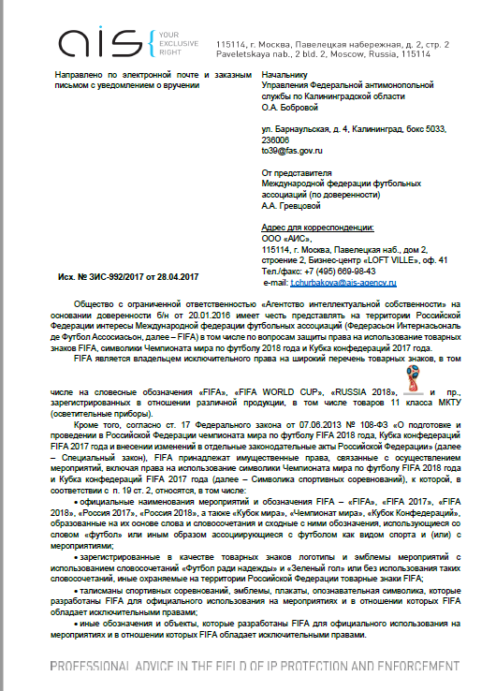
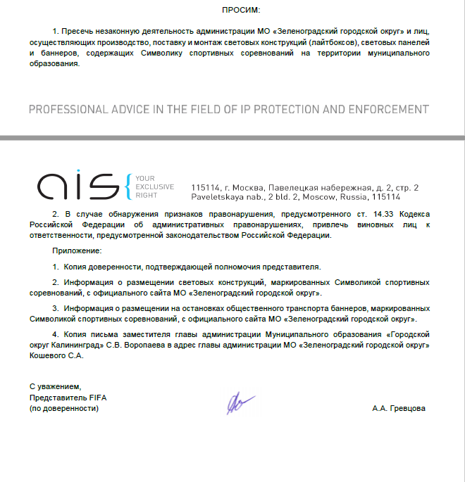
ЖАЛОБА В УФАС

Slide 12
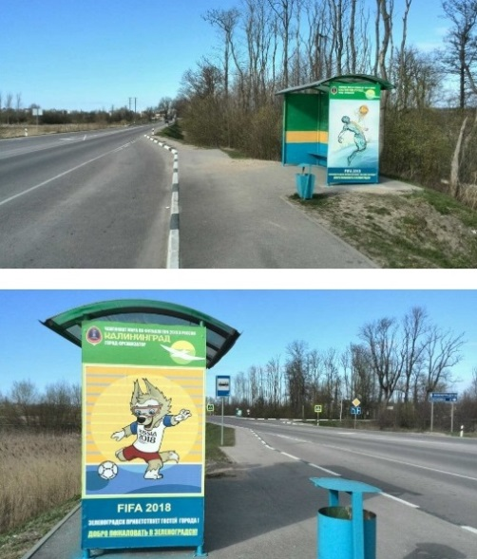
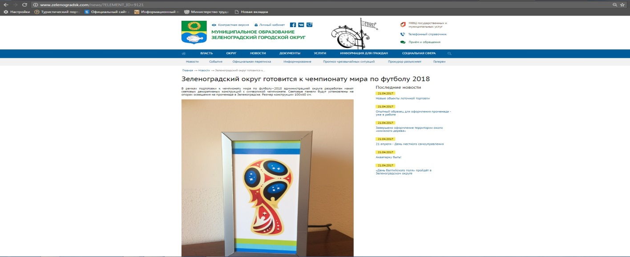
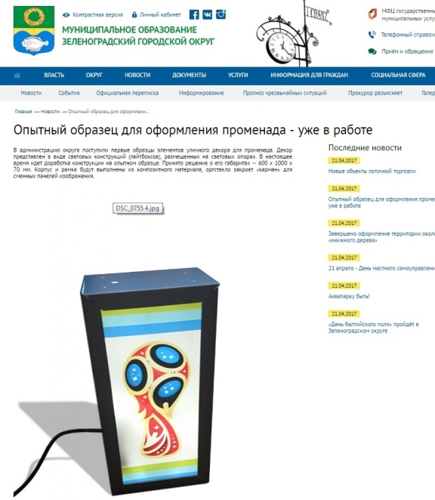
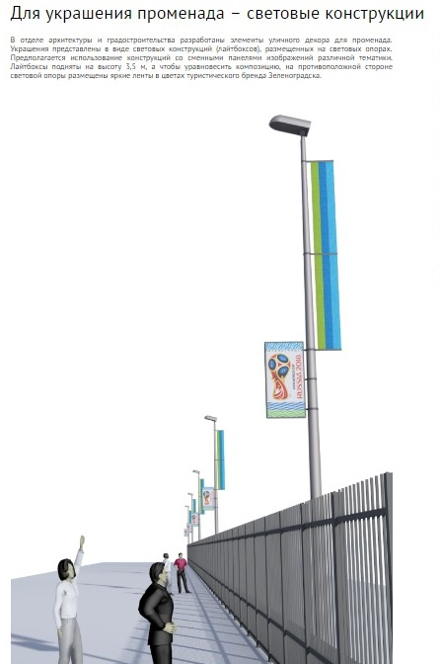
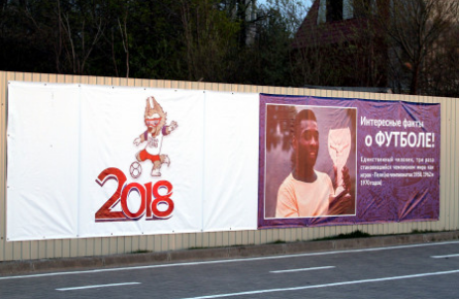
http://www.zelenogradsk.com/
Нарушения 2017 год

Slide 13

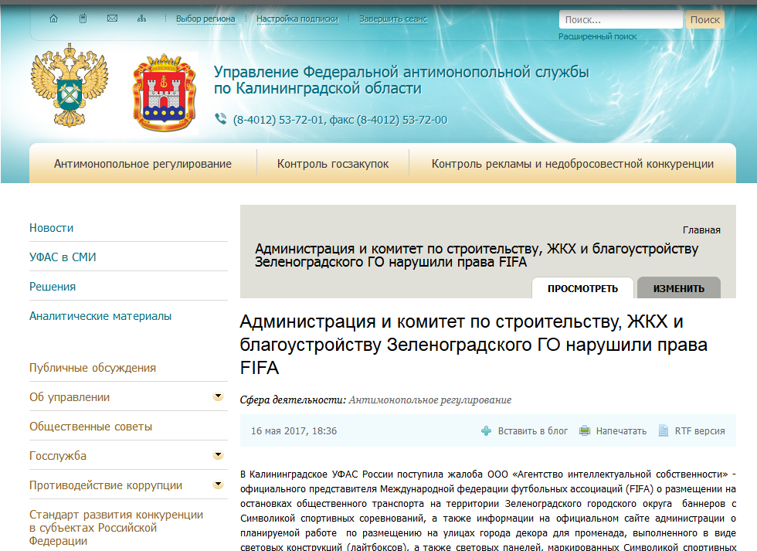
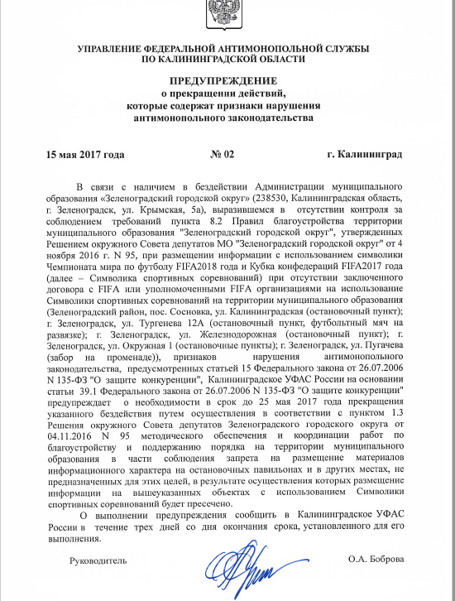
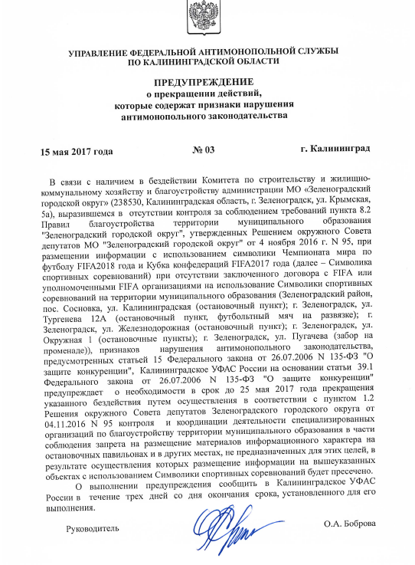
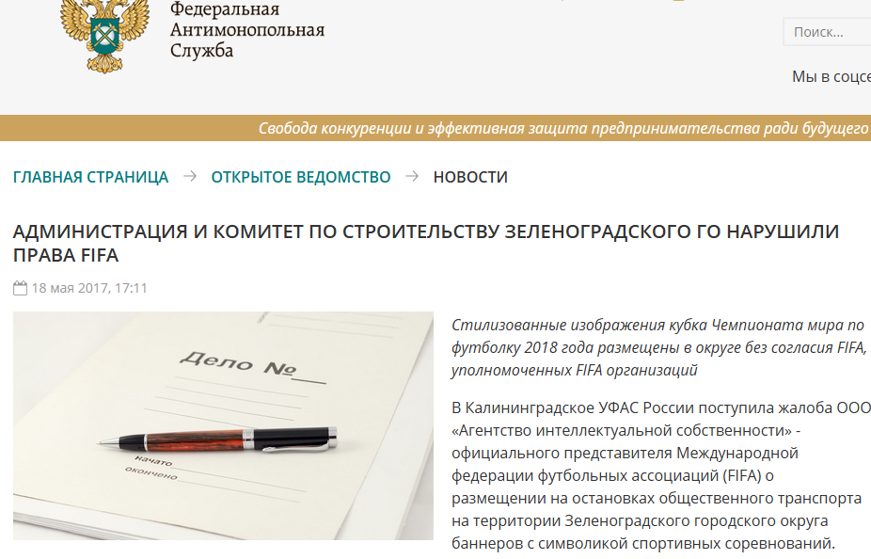
РАССМОТРЕНИЕ ЖАЛОБЫ

Slide 14
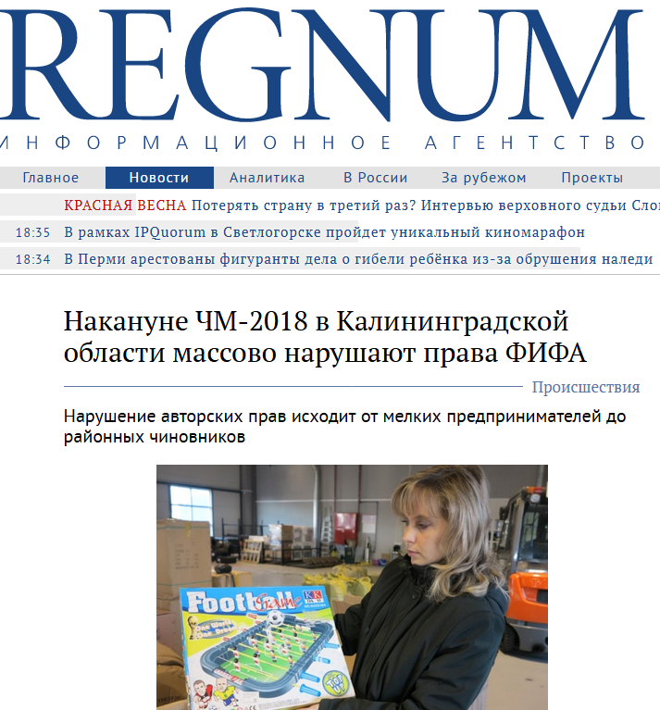
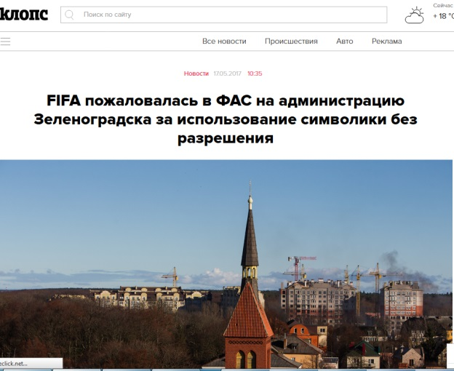
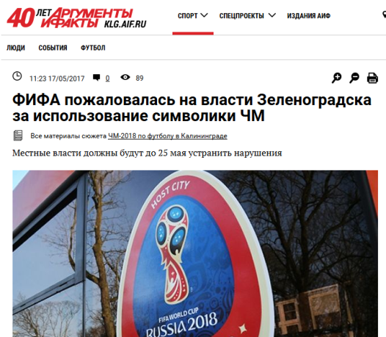
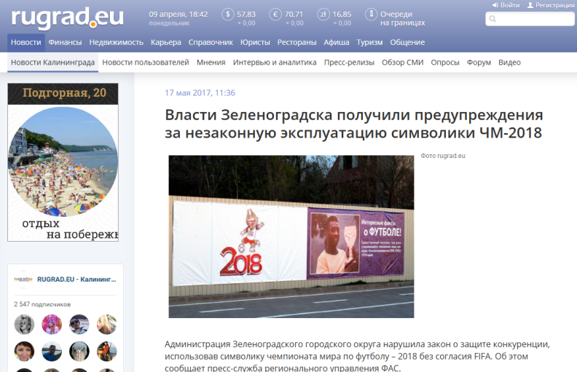
РЕАКЦИЯ СМИ
.

Slide 15
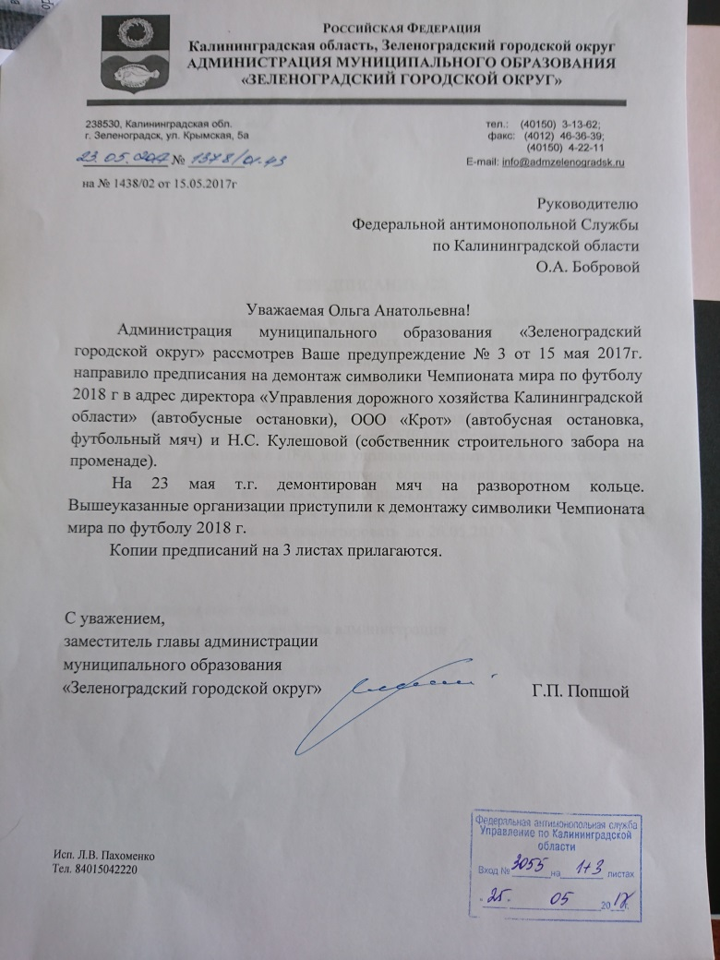

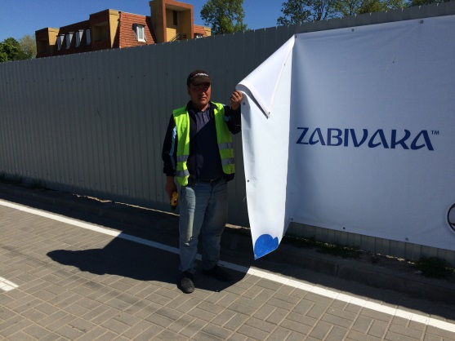
РЕЗУЛЬТАТ

Slide 16
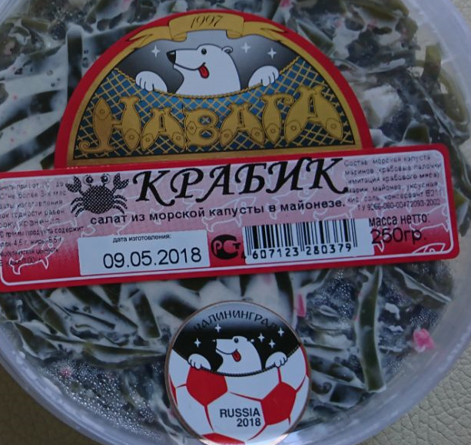
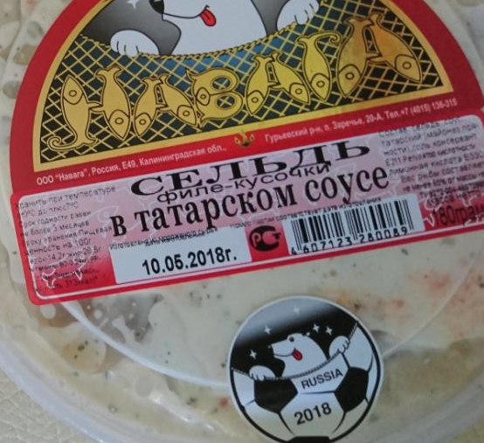
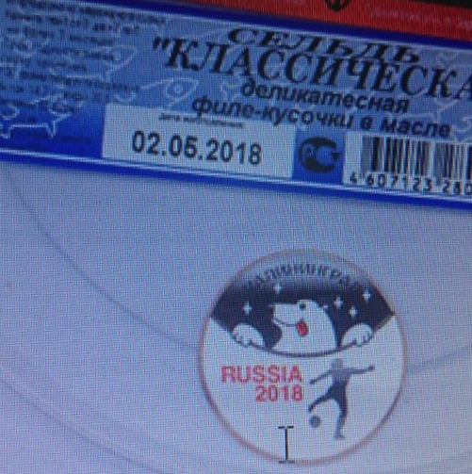

Нарушения 2018 год
Дело А-09/2018 «Пресервы»

Slide 17
Нарушения 2018 год
28 мая 2018 года – возбуждено дело № АМЗ-09/2018
31 мая 2018 года – выдано заключение об обстоятельствах дела
08 июня 2018 года – принято решение по делу:
- установлено нарушение ООО «Гавана» части 1 статьи 20 Федерального закона от 07.06.2013 № 108-ФЗ и пункта 1 статьи 14.6 Федерального закона от 06.07.2006 № 135-ФЗ
- дело в отношении ООО «Навага» прекращено
09 июня 2018 года – в отношении ООО «Гавана» и должностного лица хозсубъекта составлены протоколы об административном правонарушении по части 2 статьи 14.33 КоАП РФ и переданы на рассмотрение
14 июня 2018 года – наложены штрафы на:
ООО «Гавана» - 499 212,65 руб. (четыреста девяносто девять тысяч двести двенадцать руб. 65 копеек)
Должностное лицо – 20 000 руб. (двадцать тысяч руб.)

Slide 18
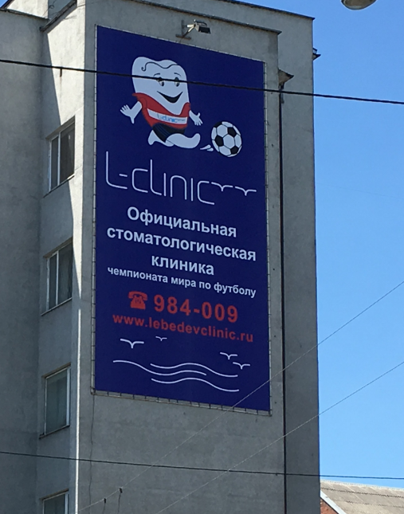
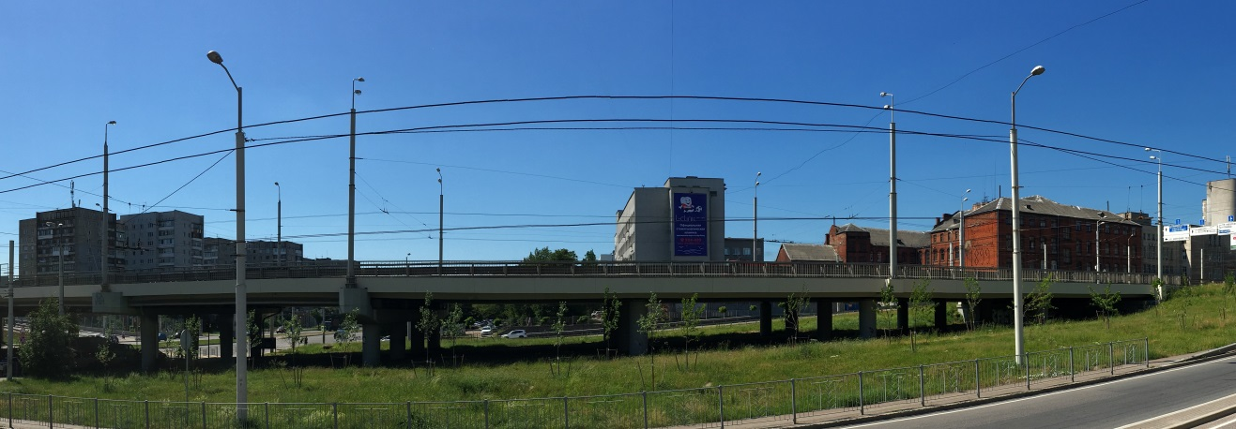
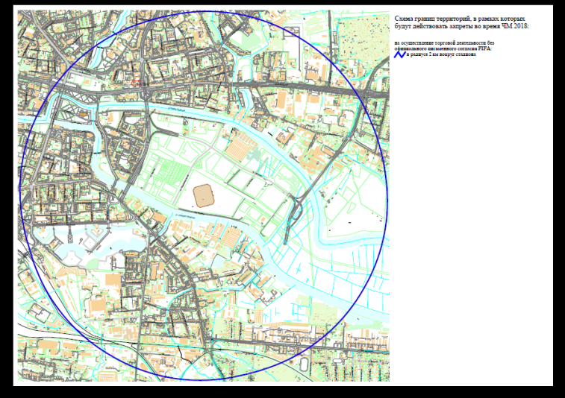
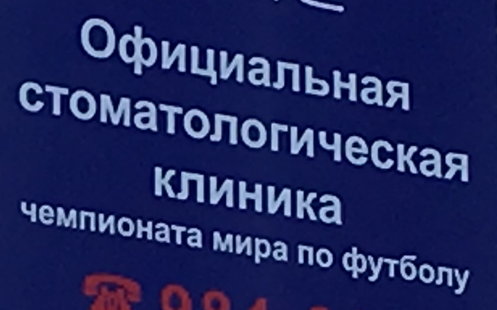
Нарушения 2018 год
Дело А-11/2018 «ЗУБОВАКА»
Нарушения 2018 год

Slide 19
Нарушения 2018 год
31 мая 2018 года – возбуждено дело № АМЗ-11/2018
08 июня 2018 года – выдано заключение об обстоятельствах дела
14 июня 2018 года – принято решение о нарушении ООО «СТОМАТОЛОГИЧЕСКАЯ ПРАКТИКА ДОКТОРА ЛЕБЕДЕВА» и ООО «ЛЕБЕДЕВ КЛИНИК»
пункты 2, 3 части1 статьи 20 Федерального закона от 07.06.2013 № 108-ФЗ и статьи 14.8 Закона о защите конкуренции.
15 июня 2018 года – ООО «СТОМАТОЛОГИЧЕСКАЯ ПРАКТИКА ДОКТОРА ЛЕБЕДЕВА» и ООО «ЛЕБЕДЕВ КЛИНИК» и должностные лица хозсубъектов –вызваны на составление протокола об административном правонарушении по части 1 статьи 14.33 КоАП РФ
18 июня 2018 года – на хозяйствующие субъекты и должностных лиц наложены штрафы на сумму 424 000 (четыреста двадцать четыре тысячи) рублей

Slide 20
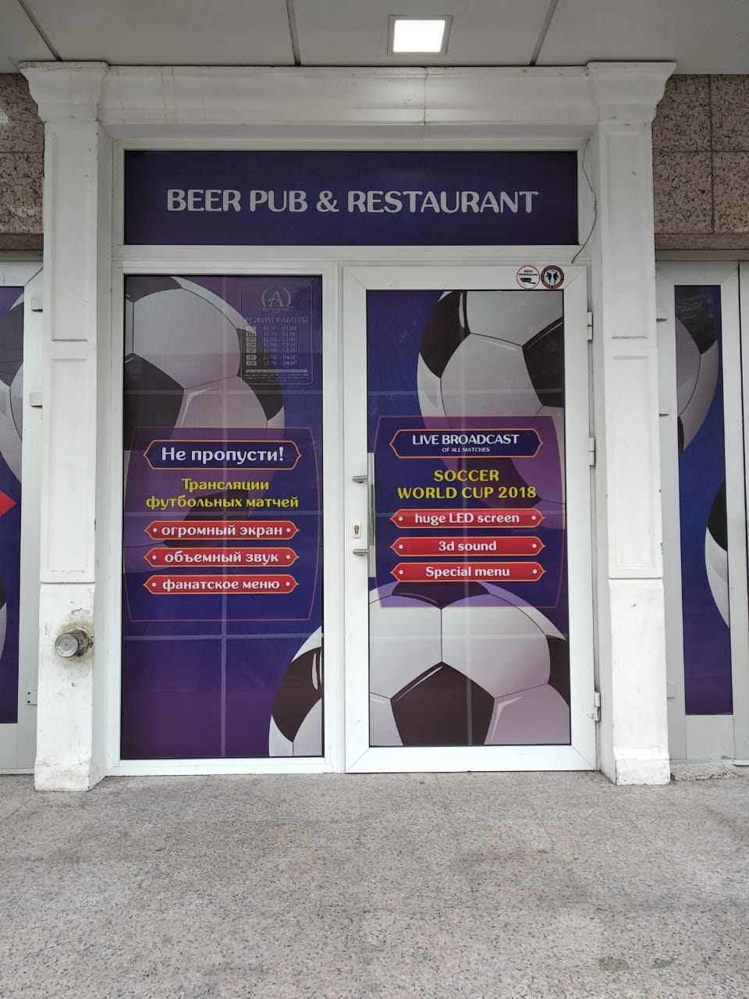
Рассматриваются…
15 июня 2018 года – возбуждено дело № АМЗ-14/2018 – установлены признаки нарушение ООО «Феху-групп» части 1 статьи 20 Федерального закона от 07.06.2013 № 108-ФЗ, пункта 1 статьи 14.6 и статьи 14.8 Федерального закона от 06.07.2006 № 135-ФЗ в части незаконного использование товарного знака FIFA WORLD CUP
19 июня 2018 года – выдано заключение об обстоятельствах дела
27 июня 2018 года – принятие решения по делу
Реклама демонтирована нарушителем в течение нескольких часов, после получения приказа о возбуждении дела.

Slide 21
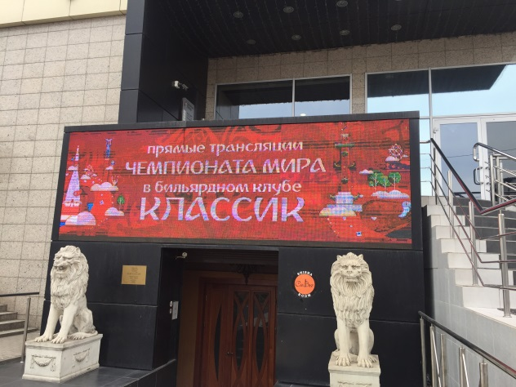
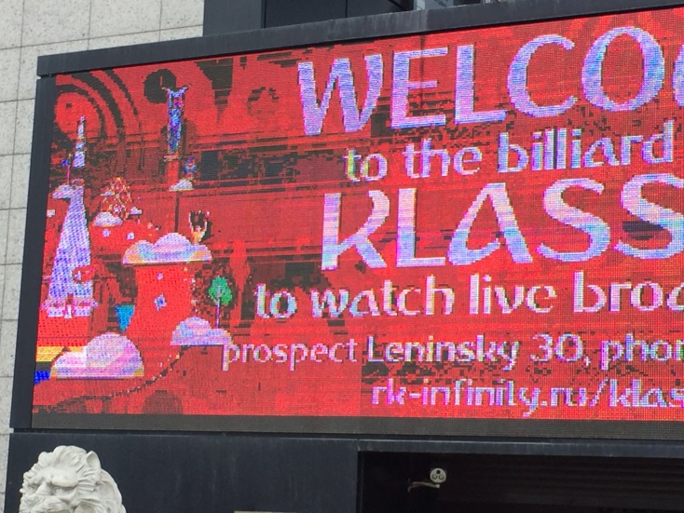
Рассматриваются…
15 июня 2018 года – возбуждено дело № АМЗ-15/2018 – установлены признаки нарушение ООО «МДМ» части 1 статьи 20 Федерального закона от 07.06.2013 № 108-ФЗ, пункта 1 статьи 14.6 и статьи 14.8 Федерального закона от 06.07.2006 № 135-ФЗ в части незаконного использование:
- словосочетания «Чемпионат мира»;
- официального шрифт Чемпионата мира по футболу FIFA 2018 года в России DYSHA, которым выполнены все надписи на электронном табло;
- элементы Официальной концепции визуального оформления Чемпионата мира по футболу FIFA 2018 в России
19 июня 2018 года – выдано заключение об обстоятельствах дела
27 июня 2018 года – принятие решения по делу
Нарушение устранено после заседания комиссии УФАС
Рассматриваются…

Slide 22

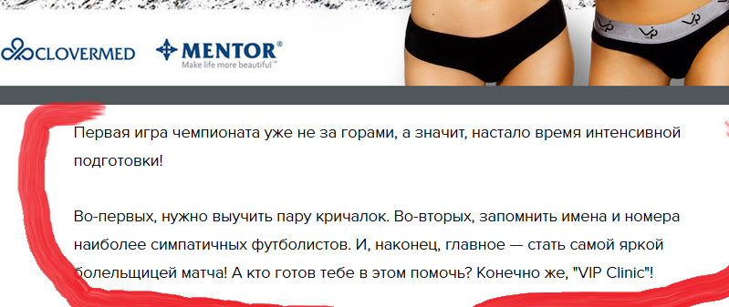
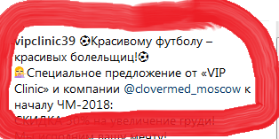
Возбуждено …
18 июня 2018 года поступило заявление АИС (представитель правообладателя)
20 июня 2018 года возбуждено дело АМЗ-13/2018 – установлены признаки нарушение ООО «ВИП КЛИНИК» и ООО «ПЛАСТИКА» части 1 статьи 20 Федерального закона от 07.06.2013 № 108-ФЗ, пункта 1 статьи 14.6 и статьи 14.8 Федерального закона от 06.07.2006 № 135-ФЗ в части незаконного использования словосочетания «Чемпионат мира»; «ЧМ-2018» при проведении маркетинговой акции «3:0 в твою пользу. Увеличение груди до 15 июля со скидкой 30%» в социальных сетях «ВКонтакте»; на сайте https://vipclinic39.ru и электронных периодических изданиях «Новый Калининград.Ru», Klops.ru (Клопс.ру)
27 июня 2018 года – рассмотрение дела

Slide 23
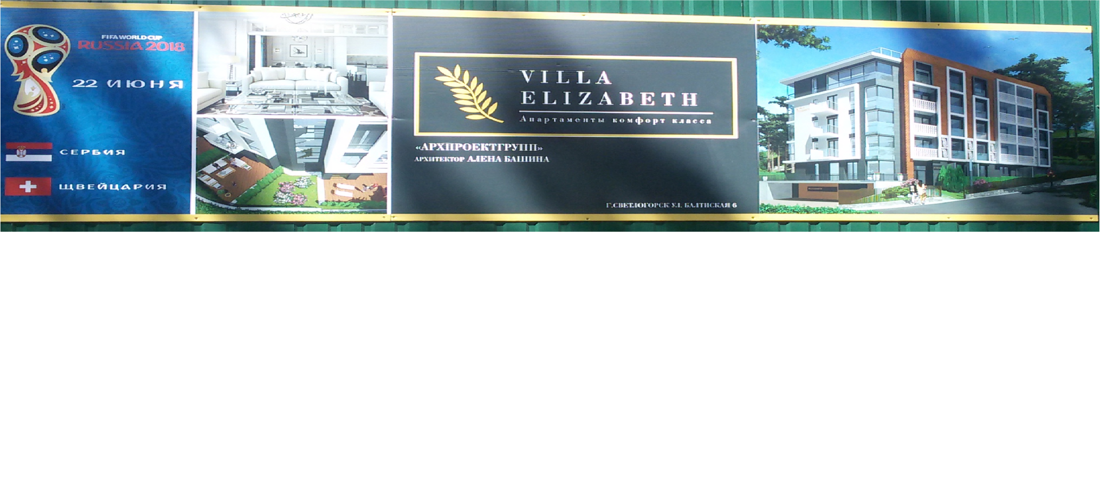
Возбуждено …
18 июня 2018 года поступило обращение Светлогорской межрайонной прокуратуры о выявленных нарушениях части 1 статьи 20 Федерального закона от 07.06.2013 № 108-ФЗ, пункта 1 статьи 14.6 Федерального закона от 06.07.2006 № 135-ФЗ в части незаконного использования в рекламе ООО «Изумрудный лес» товарного знака FIFA - FIFA WORLD CUP
20 июня 2018 года – возбуждено дело АМЗ-18/2018
25 июня 2018 года – рассмотрение дела

Slide 24
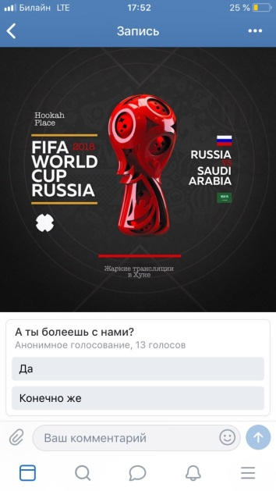
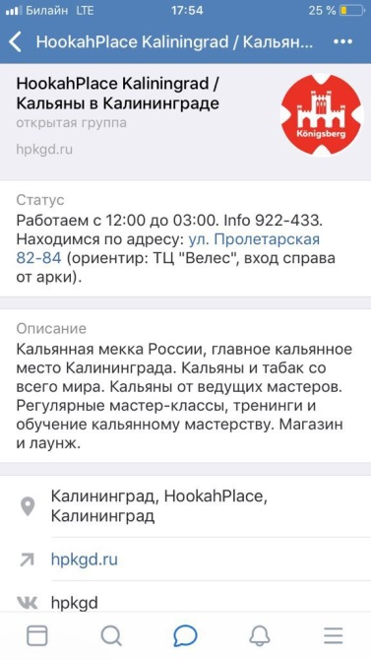
На рассмотрении…
21 июня 2018 года поступило заявление АИС (представитель правообладателя) о совершении акта недобросовестной конкуренции Кальянной HookahPlace Kaliningrad Калининград – признаки нарушения части 1 статьи 20 Федерального закона от 07.06.2013 № 108-ФЗ, пункта 1 статьи 14.6 Федерального закона от 06.07.2006 № 135-ФЗ в части незаконного использования в рекламе товарного знака FIFA - FIFA WORLD CUP при проведении маркетинговой акции в социальной сети «Вконтакте».

Slide 25

Ответственность
Статья 14.33. Недобросовестная конкуренция
1. Недобросовестная конкуренция, если эти действия не содержат уголовно наказуемого деяния, за исключением случаев, предусмотренных статьей 14.3 настоящего Кодекса и частью 2 настоящей статьи, -
влечет наложение административного штрафа на должностных лиц в размере от двенадцати тысяч до двадцати тысяч рублей; на юридических лиц - от ста тысяч до пятисот тысяч рублей.
2. Недобросовестная конкуренция, выразившаяся во введении в оборот товара с незаконным использованием результатов интеллектуальной деятельности и приравненных к ним средств индивидуализации юридического лица, средств индивидуализации продукции, работ, услуг, -
влечет наложение административного штрафа на должностных лиц в размере двадцати тысяч рублей либо дисквалификацию на срок до трех лет; на юридических лиц - от одной сотой до пятнадцати сотых размера суммы выручки правонарушителя от реализации товара (работы, услуги), на рынке которого совершено правонарушение, но не менее ста тысяч рублей.

Slide 26

Миссия ФАС России
Свобода конкуренции и эффективная защита предпринимательства ради будущего России

Slide 27







СПАСИБО ЗА ВНИМАНИЕ!
www.fas.gov.ru
www.kaliningrad.fas.gov.ru
FAS-book
rus_fas
fasovka
fas_rus

